Slide 1

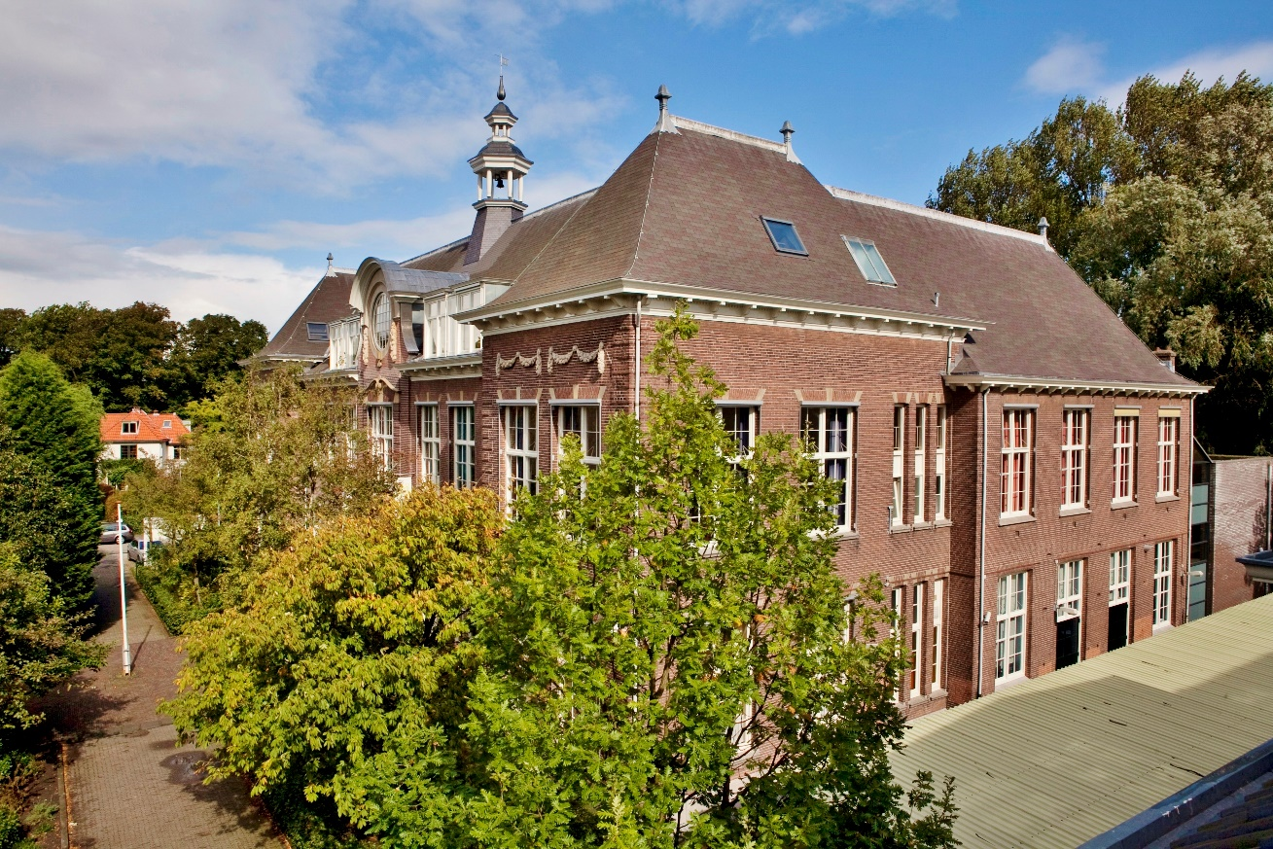
Informatie leerjaar 4
♥ voor jou!

Slide 2
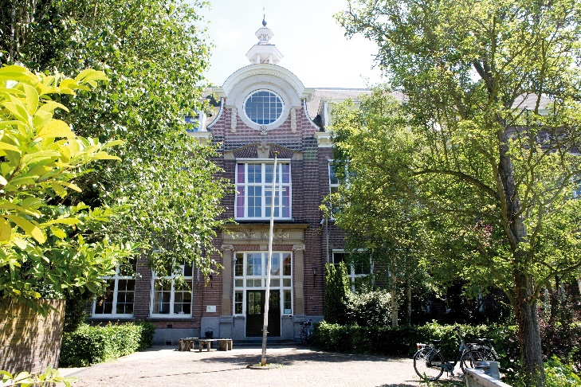
Mijzelf voorstellen
Mitchell Elferink
31 jaar
Woonachtig in Haarlem
Als docent economie gewerkt op:
Het Montessori College Aerdenhout,
Het Schoter en
De Hartenlust
Nu heel veel zin in mijn derde schooljaar als teamleider!
♥ voor jou!

Slide 3
Programma
Welkomstwoord: Dhr. Elferink
Klassendocenten:
4A Dhr. De Boer/Van der Eem (NL/GS)
4B Mw. Annema (BIO)
4C Mw. Heerschop (WI)
4D Dhr. Samson (LO)
Informatie LOB, dhr. van der Eem, decaan
Leerjaar 4 in vogelvlucht, dhr. Elferink, teamleider bovenbouw

Slide 4
Programma LOB
Decanaat
Introductie
LOB – Loopbaan Oriëntatie Begeleiding
Na de Hartenlust…..

Slide 5
Decanaat - introductie
Geeft advies en informatie over vervolgopleidingen en vakkenpakketkeuze
LOB – Loopbaan Oriëntatie en begeleiding (Qompas) Twee Open Dagen bezoeken van verschillende vervolgopleidingen
Proefstuderen Nova – vrijwillig na schooltijd, inschrijven via Nova website.
Persoonlijk gesprek met de decaan

Slide 6
Na de Hartenlust
Leerplicht tot startkwalificatie (minimaal) MBO niveau 2 of een Havo diploma
werk
HBO
MBO
HAVO 4
VMBO-T
80%
20%

Slide 7
Het MBO Middelbaar Beroeps Onderwijs
Vmbo-t (Mavo) overal plaatsbaar
Twee niveaus: 3 (vak) en 4 (middenkader)
Beroeps Opleidende Leerweg (BOL) = meer stage
Beroepsbegeleidende Leerweg (BBL) = meer school

Slide 8
Het MBO
Middenkader
3 en 4 jaar BOL
Specialisten
opleiding
2 jaar BBL
Vakopleiding
2 en 3 jaar BOL of BBL
VMBO

Slide 9
De HAVO
De havo kent vier profielen:
Economie/Maatschappij (E&M)
Cultuur/Maatschappij (C&M)
Natuur/Gezondheid (N&G)
Natuur/Techniek (N&T)
Eisen:
Examen in de profiel-verplichte vakken
Geslaagd voor 7 examenvakken, drempelloos toegang (top 5!)
Geslaagd voor 6 examenvakken: gemiddeld 6,8 op de eindlijst en voldoende voor Ned, Eng en wiskunde.
Voor enkele vakken kan een overstapprogramma verplicht zijn
Informeer tijdig bij de school van keuze welke eisen er worden gesteld.

Slide 10
Overstapprogramma havo
Wiskunde B > mw. Heerschop
Start na de eerste SE week en tot de meivakantie
Doel: vijf hoofdstukken behandelen uit havo opstroom boek met toetsen. Gemiddelde cijfer komt op hun certificaat.
Enkele havo scholen vragen al naar het wiskunde B cijfer.

Slide 11
Profielwerkstuk
Onderdeel van LOB:
tweetallen (met hetzelfde profiel, klas overstijgend)
voldoende of goed + titel wordt vermeld op diploma
periode: 10 november – 10 maart

Slide 12
Zijn er nog vragen?
Voor een persoonlijk gesprek met de decaan, graag op afspraak, mailt u naar: j.vandereem@hartenlustschool.nl

Slide 13
Info leerjaar 4 - jaarplanning
Rapporten: 28 november en 4 februari.
10-minuten gesprekken met persoonlijk mentor: 1-2 december en 4-5 februari.
14 april is het uitdelen en innemen van ontvangstverklaringen.
20 en 21 april: examentraining
6 mei proefexamen
6 en 7 mei vragenuur.
8 mei start centraal examen.
Datum uitslag: 11 juni eerste tijdvak
30 juni tweede tijdvak
Diploma-uitreiking 1 en 2 juli

Slide 14
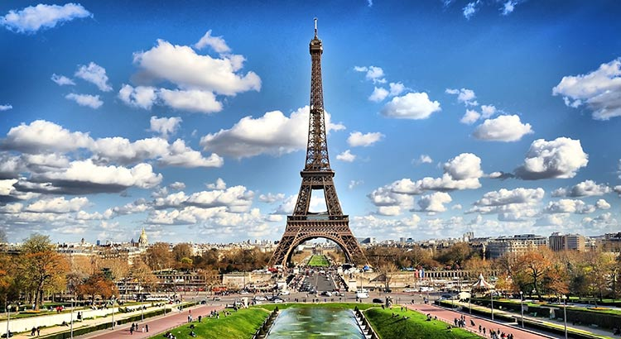
Info leerjaar 4 - jaarplanning
Parijs
Dinsdag 14 t/m vrijdag 17 april
Vertrek: dinsdagavond
Terugreis: vrijdagmiddag
Verblijf hostel
In plaats van laatste lesdag, examenstunt en Walibi. Lesinhoudelijk normaal gesproken al geen activiteiten deze dagen. Wel belangrijk om rekening te houden voor planning leren examens.
En dus examentraining op 20 en 21 april.

Slide 15
Info leerjaar 4 - jaarplanning
3 SE-weken
3 t/m 7 november
12 t/m 16 januari
16 t/m 20 maart
Herkansingsmomenten SE-weken:
SE-week 1: 8 december
SE-week 2: 9 februari
SE-week 3: 3 april
Let op:
Leerlingen mogen per SE-week slechts voor één vak herkansen.
Door ziekte of andere reden absent tijdens een SE-week? Dan zorgt meneer Rensen (examensecretaris) voor een inhaalprogramma.

Slide 16
Info leerjaar 4 - jaarplanning
Van 8 t/m 12 september
Maatschappelijke stage
Tekenkamp
Centraal Praktijk Examen
Leerlingen met Beeldende Vorming in het pakket.
Start vanaf 10 maart.

Slide 17

Het PTA
PTA/examenwijzer cohort 2024-2026 (klas 3 + 4):
Wat, wanneer, hoe, weging en herkansbaarheid.
PTA/examenwijzer samen met examenreglement vóór 1 oktober toegestuurd en op site.
Examensecretaris: dhr. Rensen.
Examencommissie: dhr. Rensen, dhr. Van der Eem en dhr. Elferink.

Slide 18
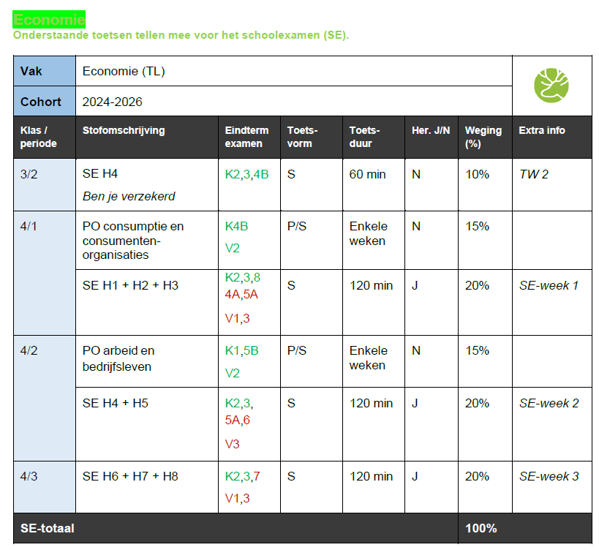
Voorbeeld PTA

Slide 19
Pluspassers
De dyslexiecoach / leerlingbegeleiding inventariseert aan de hand van de nu bekende gegevens welke extra facilitering nodig is.
Voorbeelden hiervan zijn:
25% extra tijd
gebruik Kurzweil
Laptop
overige bijzonderheden
Vóór 1 oktober per mail melden bij de examensecretaris, dhr. Rensen: m.rensen@hartenlustschool.nl
Vóór 1 november dient school dit te melden aan Inspectie.

Slide 20
Wanneer mag een leerling deelnemen aan het centraal examen?
Wanneer alle schoolexamens zijn gemaakt.
Wanneer het profielwerkstuk met een voldoende of goed is afgerond.
Wanneer alle handelingsdelen met een voldoende zijn afgerond (bijvoorbeeld LOB en KCKV).

Slide 21
Wanneer geslaagd?
Een gemiddelde score van 5,5 voor alle CE cijfers.
Nederlands mag niet lager dan een 5 zijn.
En daarnaast…
Al je eindcijfers zijn een 6 of hoger, of;
Je hebt een 5 en voor de rest 6 of hoger, of;
Je hebt een 4, een 7 of hoger en voor de rest 6 of hoger, of;
Je hebt 2 keer een 5, een 7 of hoger en voor de rest 6 of hoger;
Geen enkel eindcijfer is lager dan een 4. Let op: ook voor de afzonderlijke keuzevakken moet je ten minste het eindcijfer 4 halen.

Slide 22
Wanneer cum laude geslaagd?
Wanneer voor de eindexamenvakken, inclusief maatschappijleer, gemiddeld een 8,0 is behaald.
Bovendien mag geen enkel cijfer lager zijn dan een 6,0.
Het zevende vak mag worden meegeteld of worden weggelaten.

Slide 23
Aanwezigheid
Absentie: bellen voor 8.30 uur.
Herkansingen SE-week toetsen worden ingepland door examensecretaris. Overige SE’s dienen binnen drie weken in overleg met vakdocent te worden ingehaald. Zo niet is het een onregelmatigheid dus melding examencommissie.
Bijzonder verlof dient, indien mogelijk, 6 weken van tevoren te worden aangevraagd bij de leerlingcoördinator. Hiervoor kan een formulier worden gedownload op de site.
I-uren na de herfstvakantie alle vakken, vanaf 15 september Nederlands, Engels, wiskunde, dyslexie, dyscalculie en rekenen. Leerlingen schrijven tot uiterlijk 16:30 een dag van tevoren via Magister in en zijn dan ook verplicht aanwezig.

Slide 24
Overige praktische informatie
Leerlingcoördinator: mevrouw Evers
Om de week studie lesuren voor leerjaar 4
Rookvrije school.
Gezonde schoolkantine.
Lessen in orde: vaste structuur in de les, mobiel thuis of in de kluis.
Alle leerlingen worden geacht het leerlingenstatuut te kennen, zie site.
De school geeft geen medicijnen uit.
Alle overige belangrijke informatie wordt per mail verstuurd.

Slide 25
Zijn er vragen?
Algemene vragen: dhr. Elferink
LOB: dhr. Van der Eem
Examenvragen: dhr. Rensen via de mail
Stageweek: dhr. Simon via de mail
Tekenkamp: mw. Lohr via de mail

